Slide 1
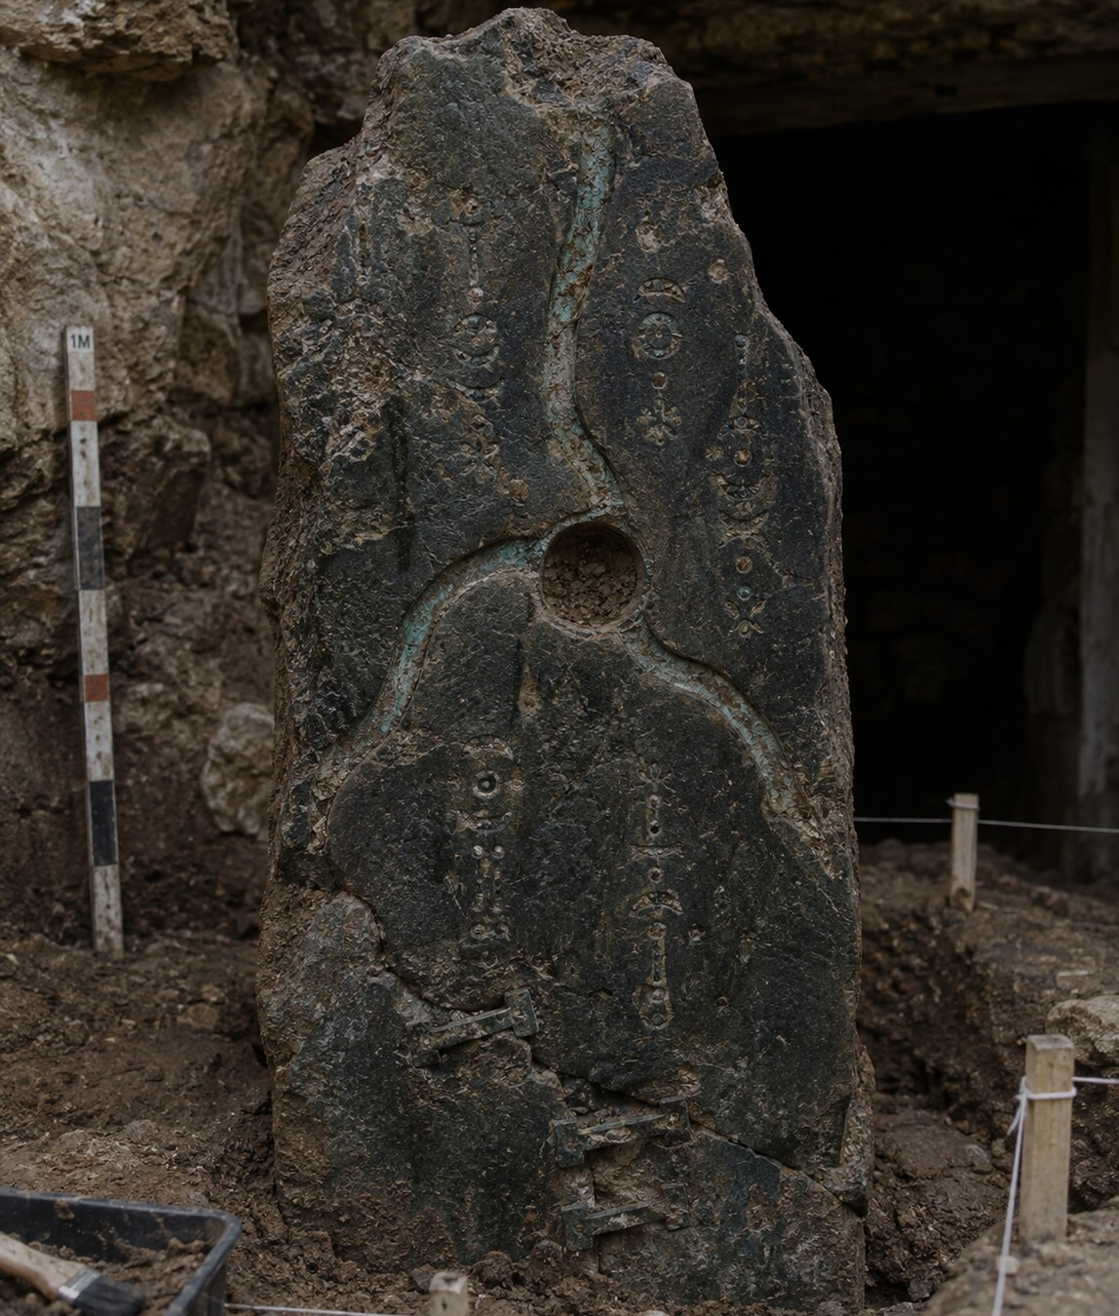
ECOS DE UMA
CIVILIZAÇÃO
Uma arqueologia fictícia construída
descoberta por descoberta
Criatividade Computacional · CIn/UFPE · 2026.2
Ellian Rodrigues · Fabriely Santos · Aline Marianna
Monyque Lima · Amanda Arruda · Nícolas Veiga

Slide 2
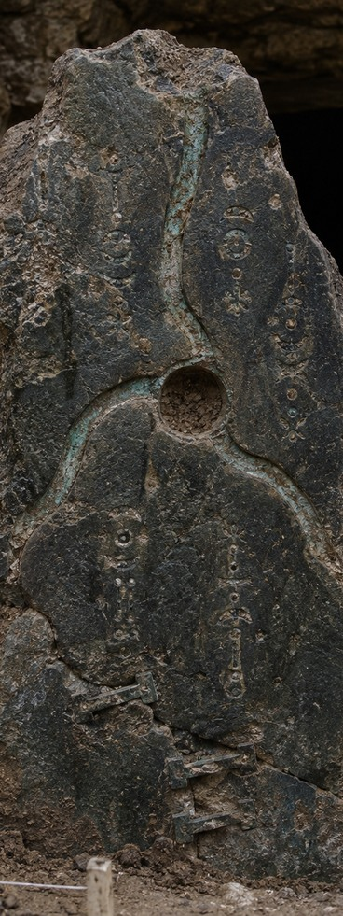
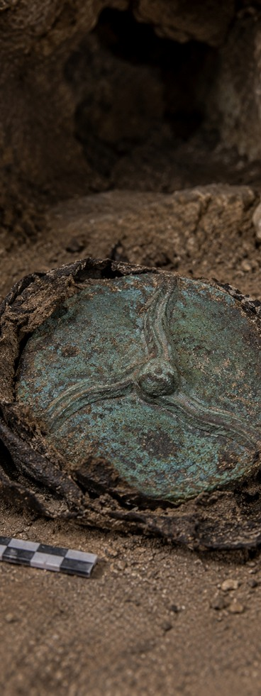
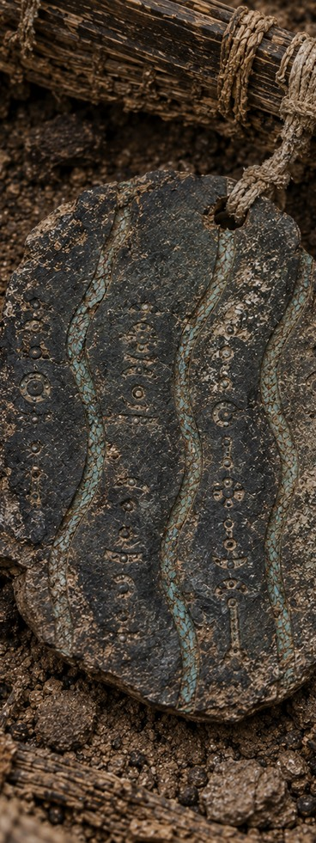
PROJETO
Uma história que emerge das descobertas
Um museu virtual de uma civilização desaparecida cuja história não foi escrita previamente.
01
04
12
Cada artefato altera o que sabemos e passa a fazer parte do contexto da próxima geração.
Não ilustramos uma história pronta.
Construímos a história durante o processo.
ECOS DE UMA CIVILIZAÇÃO
02

Slide 3
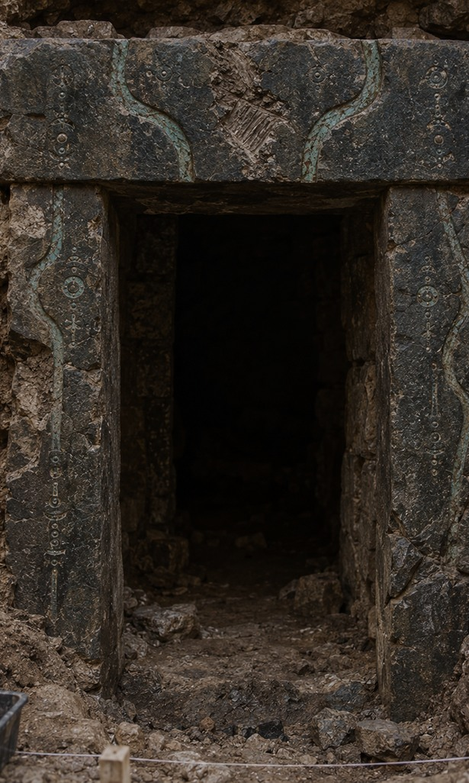
EIXO
A regra que transforma imagens em coleção
01
RESTRIÇÃO
Cada descoberta precisa ser coerente com o conhecimento acumulado.
02
O QUE SE REPETE
Toda imagem acrescenta informação relevante sobre a mesma civilização.
03
O QUE VARIA
Vestígios, materiais, funções, períodos e relações com as descobertas anteriores.
ECOS DE UMA CIVILIZAÇÃO
03

Slide 4
PROCESSO CRIATIVO
Um ciclo de geração, avaliação e acúmulo
1
Conhecimento
acumulado
2
Direção
do grupo
3
Prompt e
referências
4
Geração
com IA
5
Avaliação
7
Novo
conhecimento
6
Aceitar, iterar
ou descartar
GRUPO
Escolhe direções, constrói prompts, avalia e decide.
IA
Produz possibilidades visuais para exploração e seleção.
ECOS DE UMA CIVILIZAÇÃO
04

Slide 5
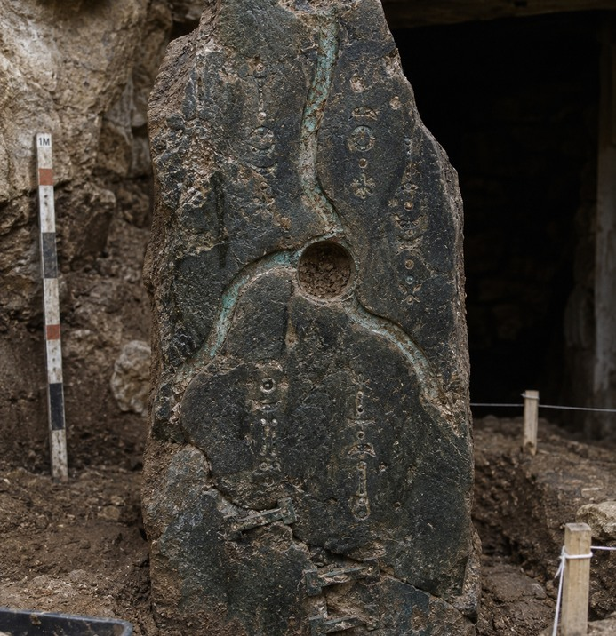
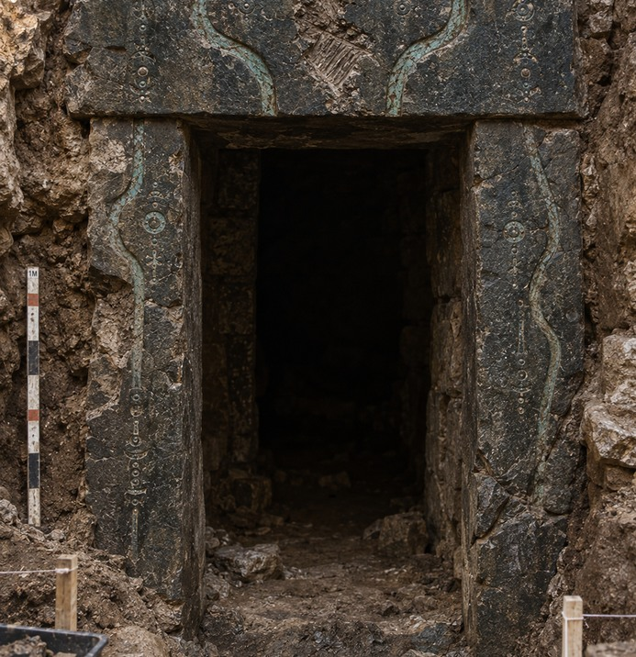
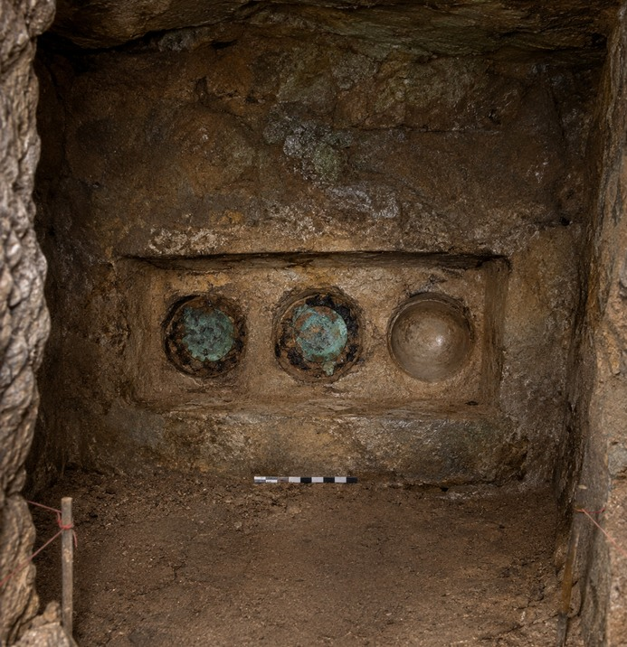
COLEÇÃO
Descobertas 01–03
01
02
03
Estela das Três Correntes
O Limiar Apagado
A Câmara do Terceiro Vazio
Introduziu inscrições, pedra, cobre, reparo e o motivo das três linhas convergentes.
Confirmou o motivo na arquitetura e revelou que uma das três partes foi apagada intencionalmente.
Mostrou dois discos preservados e um terceiro receptáculo deliberadamente selado.
ECOS DE UMA CIVILIZAÇÃO
05

Slide 6
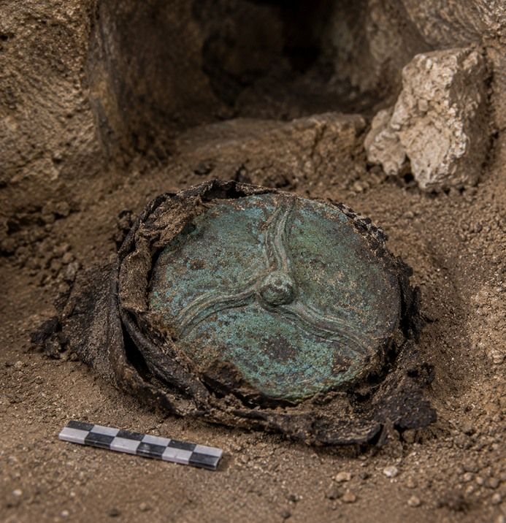
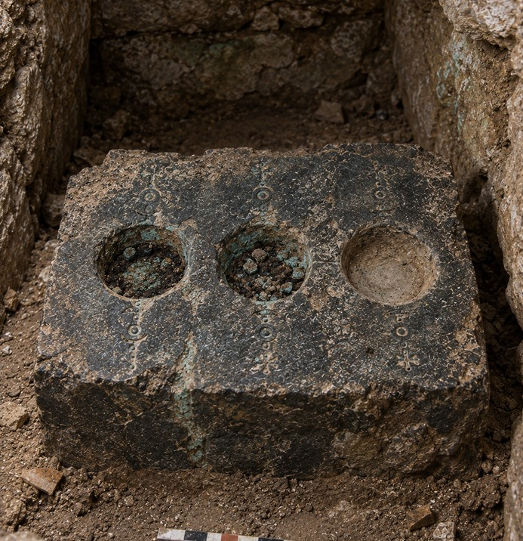
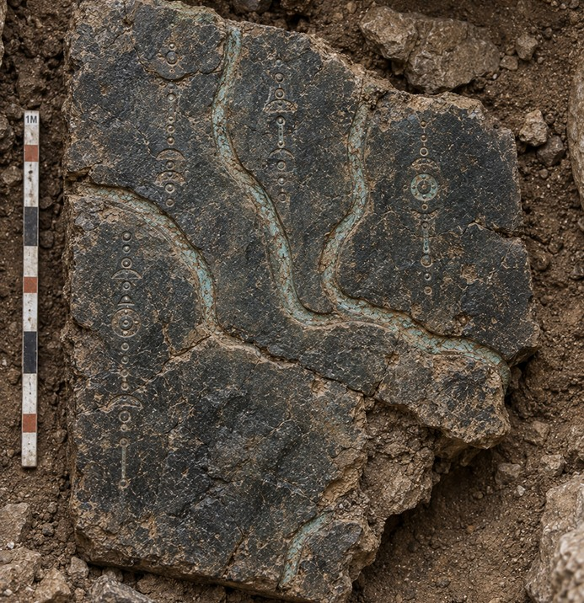
COLEÇÃO
Descobertas 04–06
04
05
06
O Disco Oculto
A Mesa das Três Ofertas
O Fragmento das Três Rotas
Indicou que a terceira corrente não foi destruída: foi retirada e preservada em segredo.
Levou a estrutura tripla a uma prática material e manteve o tratamento diferente da terceira parte.
Sugeriu uma organização espacial e mostrou que a perda da terceira linha podia ser natural.
ECOS DE UMA CIVILIZAÇÃO
06

Slide 7
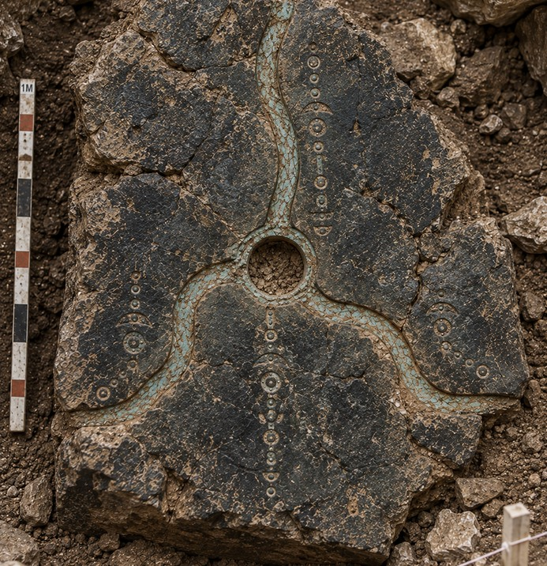
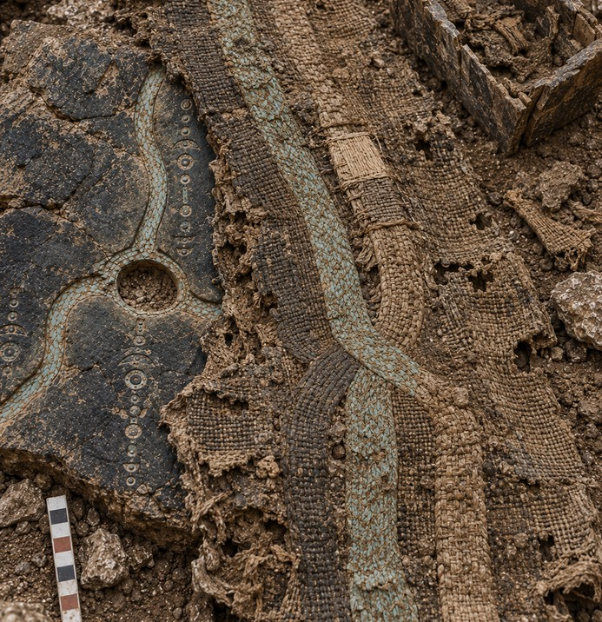
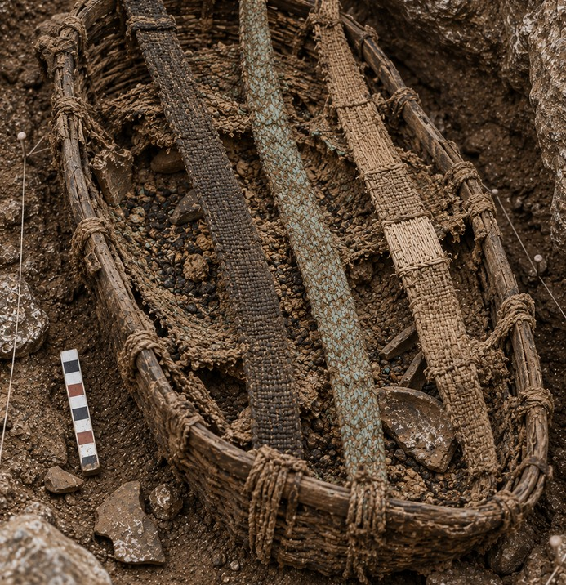
COLEÇÃO
Descobertas 07–09
07
08
09
A Confluência Vazia
O Tecido das Três Tramas
O Cesto de Travessia
Reuniu trajetos, inscrições e um centro vazio, aproximando as ideias de rota e convergência.
Levou o padrão triplo da pedra para um objeto flexível, transportável e reparado.
Confirmou uma função prática para as tramas e introduziu o transporte de materiais diferentes.
ECOS DE UMA CIVILIZAÇÃO
07

Slide 8
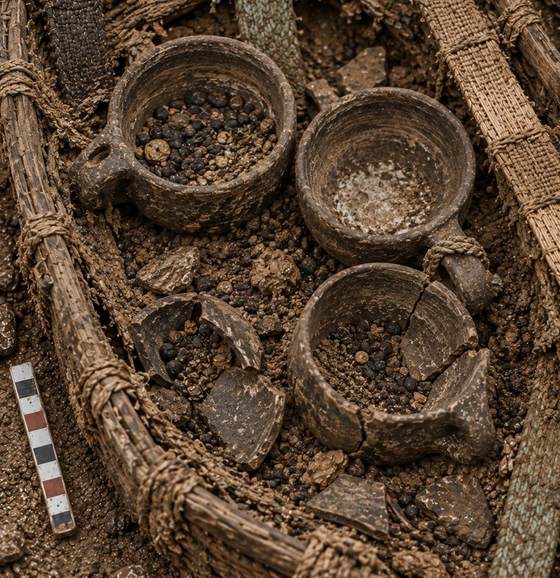
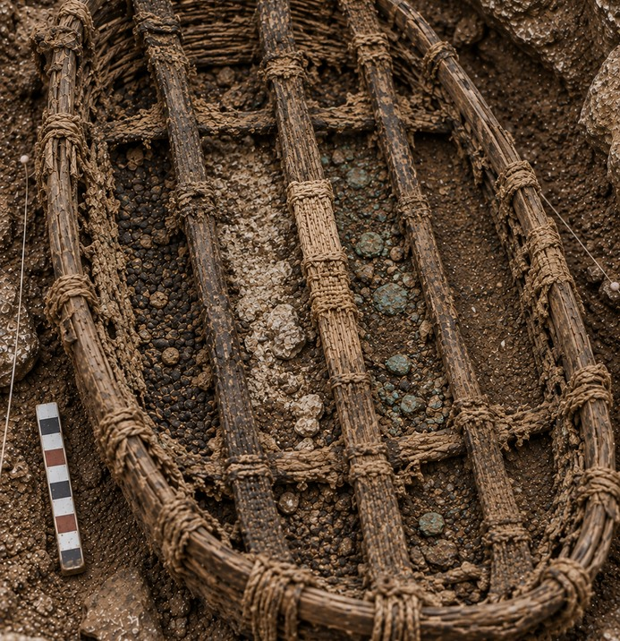
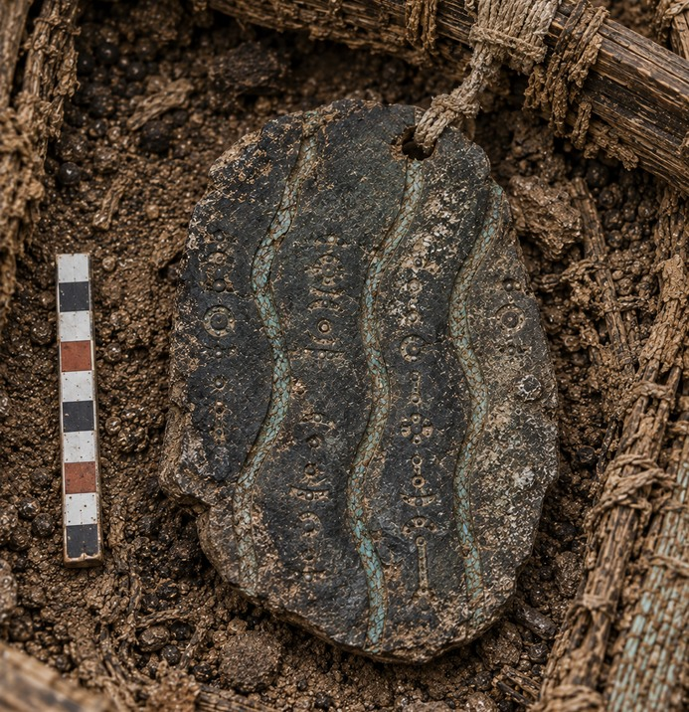
COLEÇÃO
Descobertas 10–12
10
11
12
Os Recipientes do Cesto
A Grade dos Quatro Espaços
A Placa das Quatro Partes
Revelou utensílios muito usados para manipular materiais, sem definir alimentação ou medição.
Mostrou que três divisórias podiam produzir quatro áreas e mudou a leitura do padrão triplo.
Conectou inscrições, cobre, três sulcos, quatro campos e transporte em um mesmo sistema material.
ECOS DE UMA CIVILIZAÇÃO
08

Slide 9
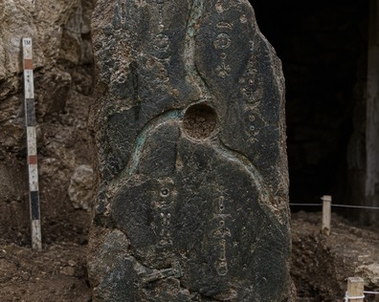
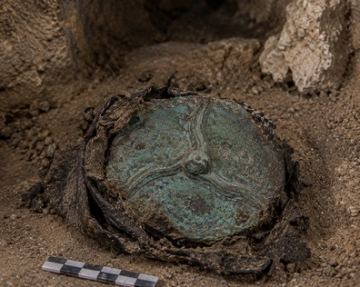
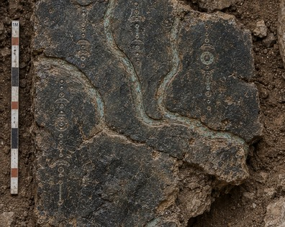
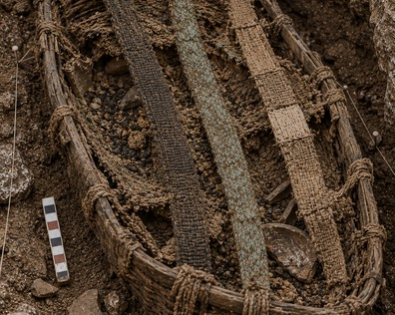
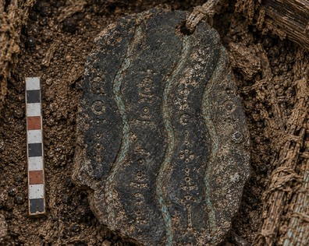
PROGRESSÃO
Como o conhecimento mudou ao longo da coleção
01
02–04
05–07
08–10
11–12
SÍMBOLO
OCULTAÇÃO
ESPAÇO
COTIDIANO
REINTERPRETAÇÃO
Três correntes, inscrições e um centro vazio.
Apagamento, selamento e preservação secreta.
Práticas, possíveis rotas e convergências.
Tecido, transporte e utensílios muito usados.
Três elementos também podiam organizar quatro partes.
Pontos de virada
02 apagamento · 04 preservação · 09 uso cotidiano · 11 três ≠ três partes · 12 síntese
ECOS DE UMA CIVILIZAÇÃO
09

Slide 10
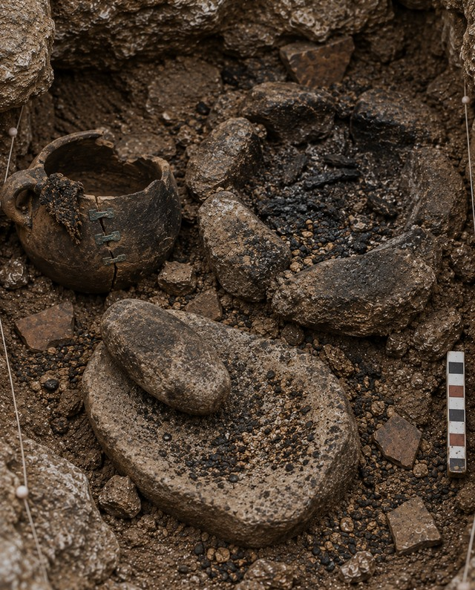
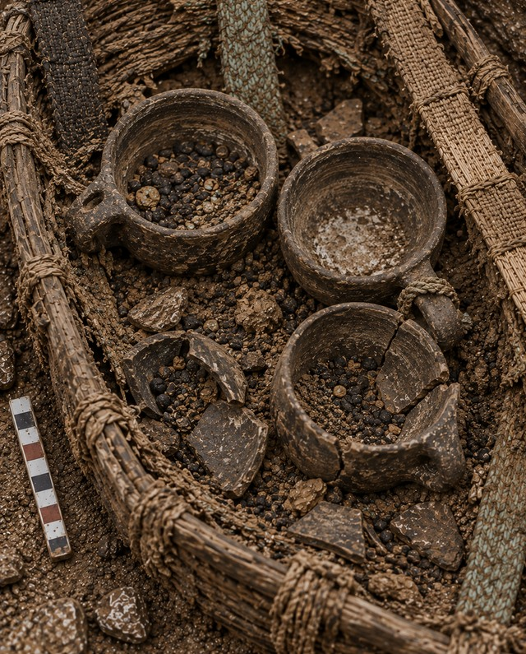
DESCARTE COMENTADO
Uma imagem plausível ainda pode quebrar a continuidade
DESCARTADA
ACEITA
POR QUE NÃO ENTROU?
01
Tratava os resíduos como alimentos sem comprovação.
→
02
Pressupunha uma cozinha próxima ao cesto.
03
Criava uma relação funcional ainda não sustentada.
APRENDIZADO
Continuidade também limita quantas inferências entram de uma vez.
Cozinha / preparo de alimentos
Os Recipientes do Cesto
ECOS DE UMA CIVILIZAÇÃO
10

Slide 11
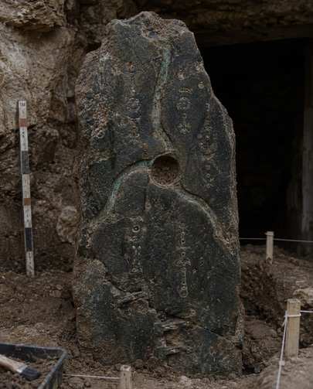
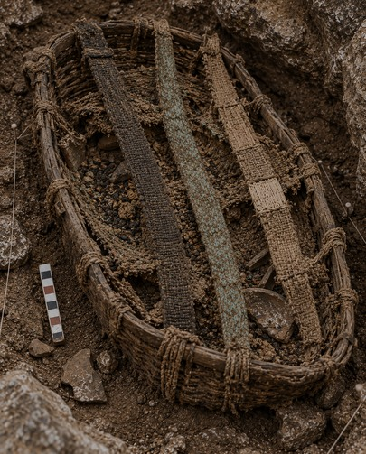
FERRAMENTAS E IA
A geração fazia parte de um processo de decisão
GRUPO
direção · contexto · prompt
IA
possibilidades visuais · variações
GRUPO
avaliação · iteração · descarte
COLEÇÃO
somente resultados aceitos viram contexto
FERRAMENTAS DOCUMENTADAS
ChatGPT · descobertas 01–08
Codex + gerador integrado · 09–10
Imagens anteriores foram usadas como referência visual; seed e parâmetros nem sempre estavam disponíveis.
ECOS DE UMA CIVILIZAÇÃO
11

Slide 12
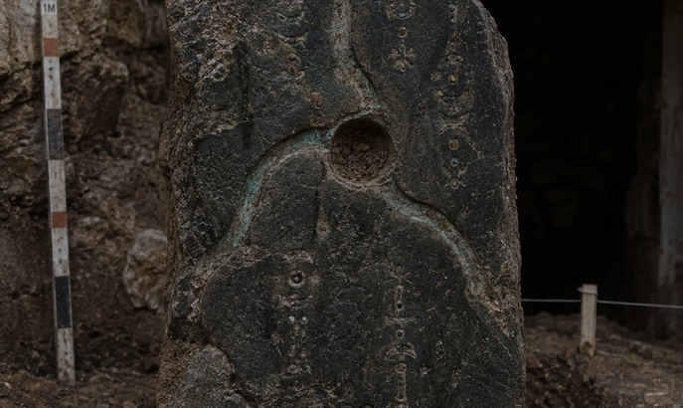
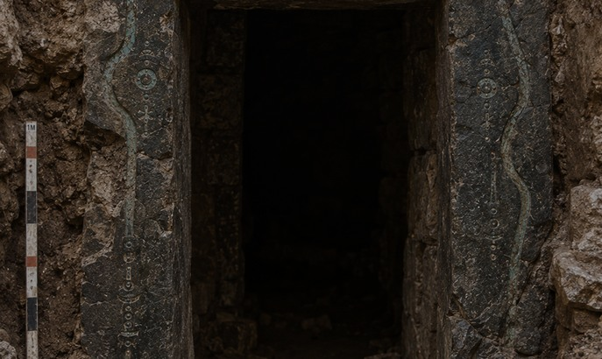
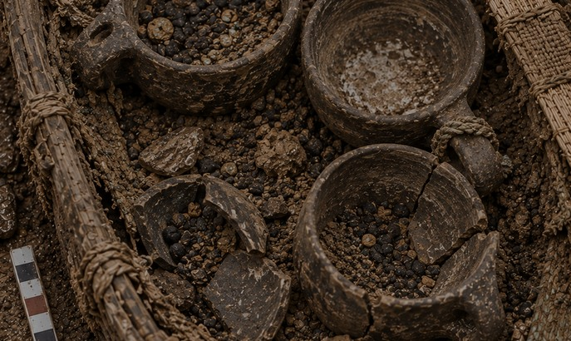
SKILLS UTILIZADAS
Três intervenções que mudaram a proposta
`abrir-o-leque`
`afiar-o-eixo`
`derrubar-a-ideia`
Do museu de objetos independentes para uma sequência de descobertas.
Definição da restrição, da repetição, da variação e do pertencimento.
Continuidade, ordem, descarte e participação ativa do grupo.
A skill `escutar-a-reuniao` permanece registrada como não utilizada.
ECOS DE UMA CIVILIZAÇÃO
12

Slide 13
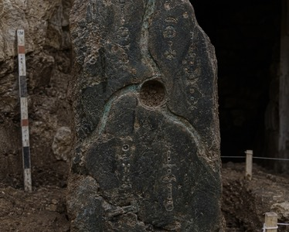
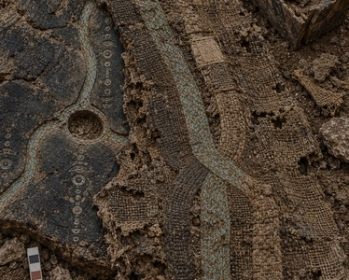
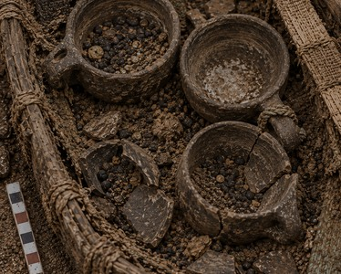
APRENDIZADOS
O que o processo tornou visível
01
Coerência não é só estética
Repetir pedra, cobre e símbolos não basta: cada peça precisa alterar o conhecimento.
02
Evidência não é interpretação
As descrições distinguem o que foi observado das hipóteses ainda abertas.
03
Descartar também constrói
Inserir etapas intermediárias evitou saltos e tornou a progressão mais defensável.
ECOS DE UMA CIVILIZAÇÃO
13

Slide 14
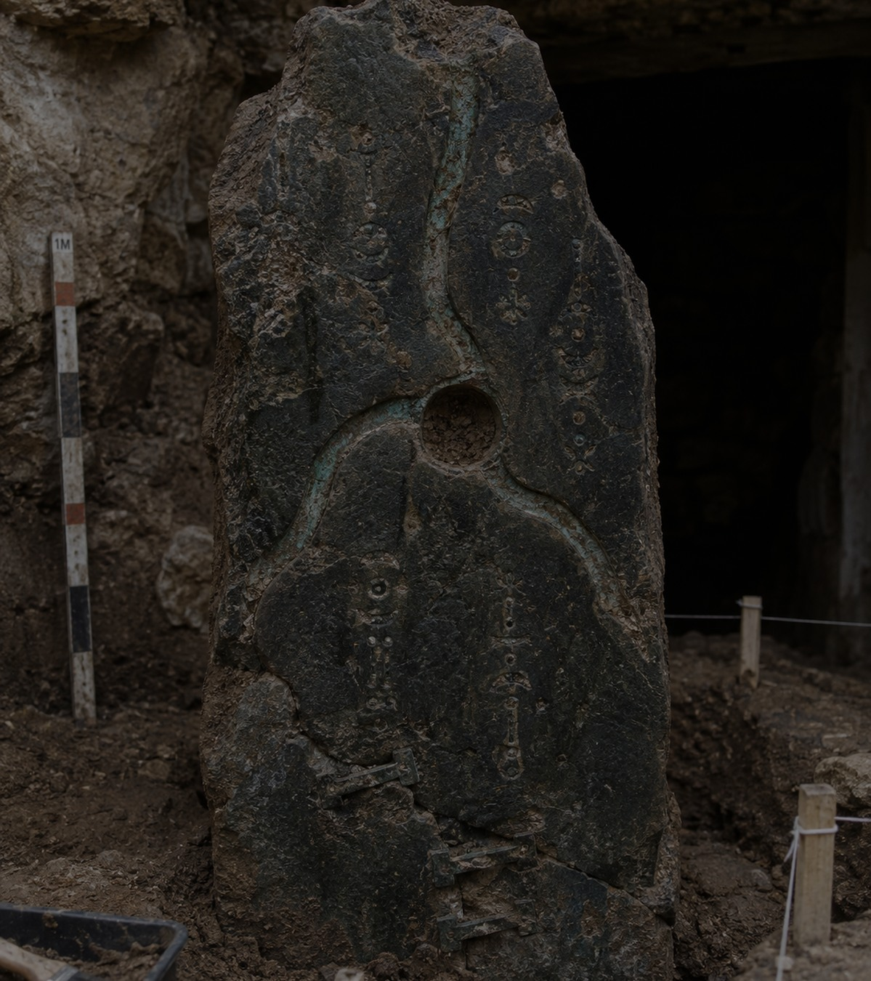
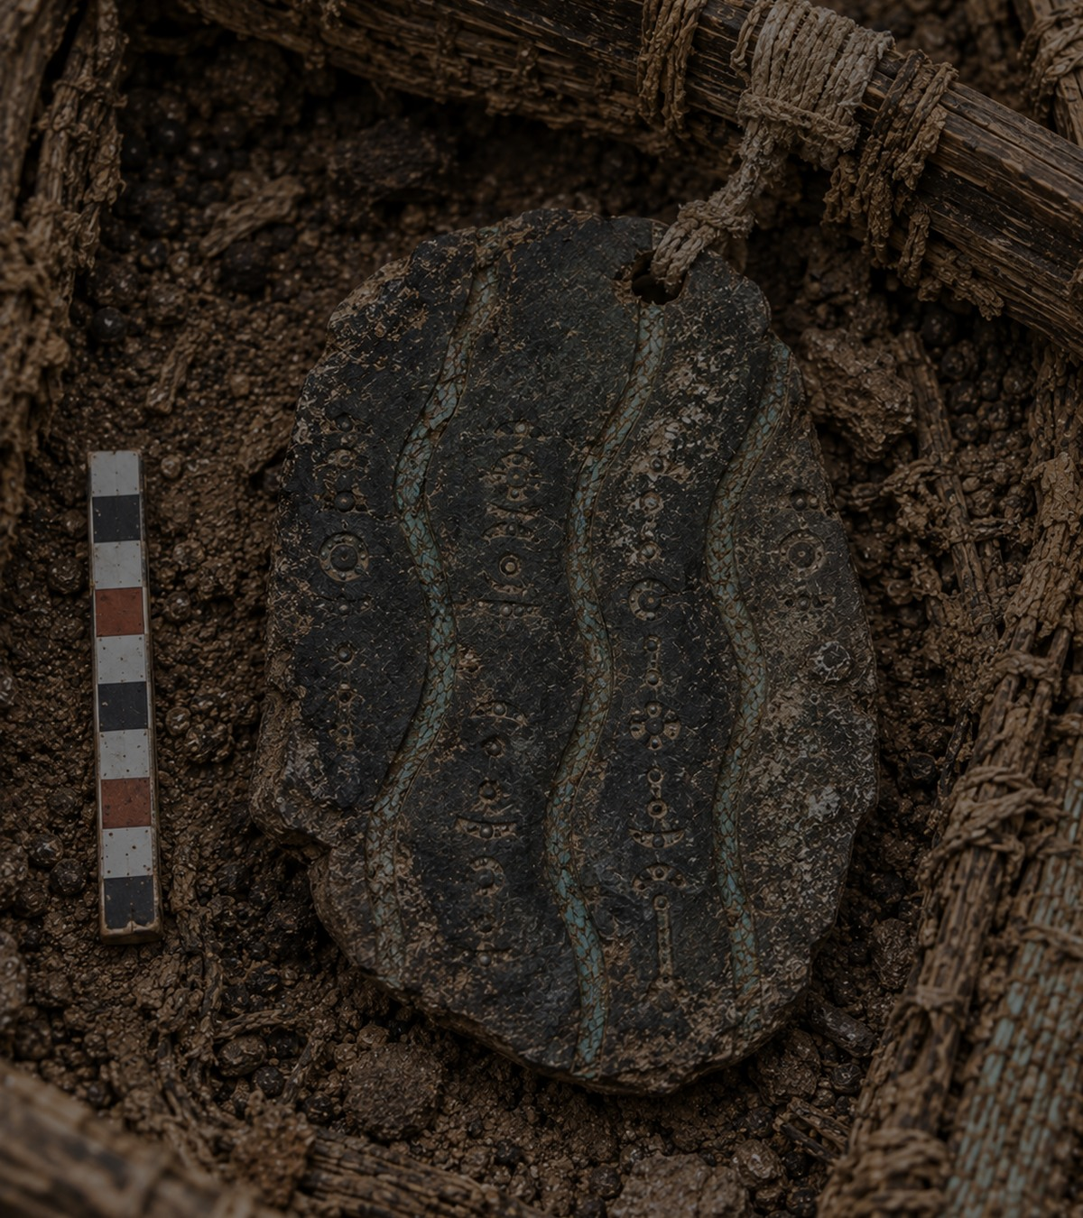
DA PRIMEIRA PISTA À ÚLTIMA CONEXÃO
A civilização não foi definida antes das imagens.
Ela emergiu das relações construídas entre elas.
As três correntes registravam lugares, materiais, grupos, ações — ou uma forma de organizar relações?
ECOS DE UMA CIVILIZAÇÃO

